Slide 1
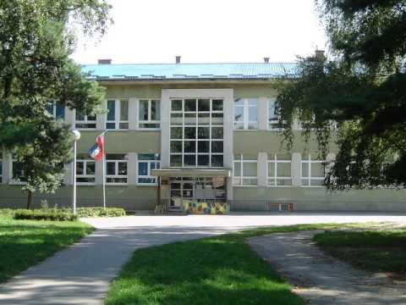
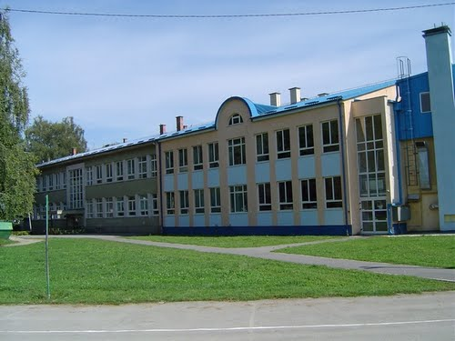
Timski projekt u razredu – izrada web sjedišta
Primjer iz prakse
Davorka Medvedović, mag. inf.
učitelj mentor
OŠ Rovišće

Slide 2
O projektu
Učenici: osmi razred (tri odjeljenja)
Vrijeme: kraj ožujka – početak svibnja
Alat: MS Expression Web 4
Timski rad

Slide 3
O projektu
Učenje kroz istraživanje, suvremeni pristupi učenju
Međusobno ocjenjivanje
Procjena sadržaja na internetu, važnost autorskih prava
Suradnja i komunikacija kako bi se postigao zajednički cilj
Međusobno upoznavanje kao i upoznavanje samih sebe uz kritičko sagledavanje vlastitih sposobnosti
Notes:
ovaj primjer može se primijeniti i za postizanje odgojno-obrazovnih ishoda unutar sve četiri domene nove kurikularne reforme predmeta informatika (Informacije i digitalna tehnologija, Računalno razmišljanje i programiranje, Digitalna pismenost i komunikacija, e-Društvo)

Slide 4
Metodologija projekta
Određivanje ciljeva koji se žele postići
Podjela učenika u timove
Odabir teme
Podjela zaduženja unutar tima
Planiranje strukture web sjedišta i navigacije
Planiranje razmještaja elemenata na svakoj stranici

Slide 5
Metodologija projekta
Izrada web sjedišta
Dodavanje pokretnih elemenata na stranice
Testiranje web sjedišta
Objavljivanje web sjedišta
Prezentacija projekta
Vrednovanje

Slide 6
Opis metode
Grupni rad, samostalni istraživački rad
Međusobna suradnja, bolje upoznavanje
Postavljanje cilja
Kritičko promišljanje o sadržajima na internetu
Razgovor, demonstracija, vježba
Samovrednovanje

Slide 7
Što smo napravili?
Hvala na pozornosti!
Davorka Medvedović
davorka.medvedovic@skole.hr

Slide 8
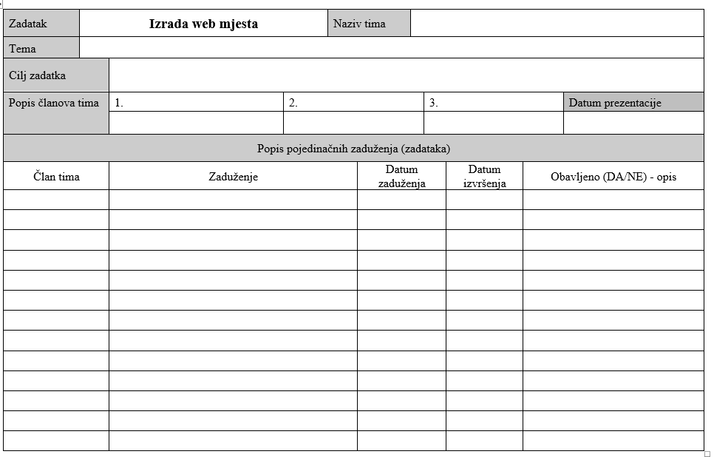
Bilješke tima

Slide 9
Planiranje strukture web sjedišta i navigacije

Slide 10
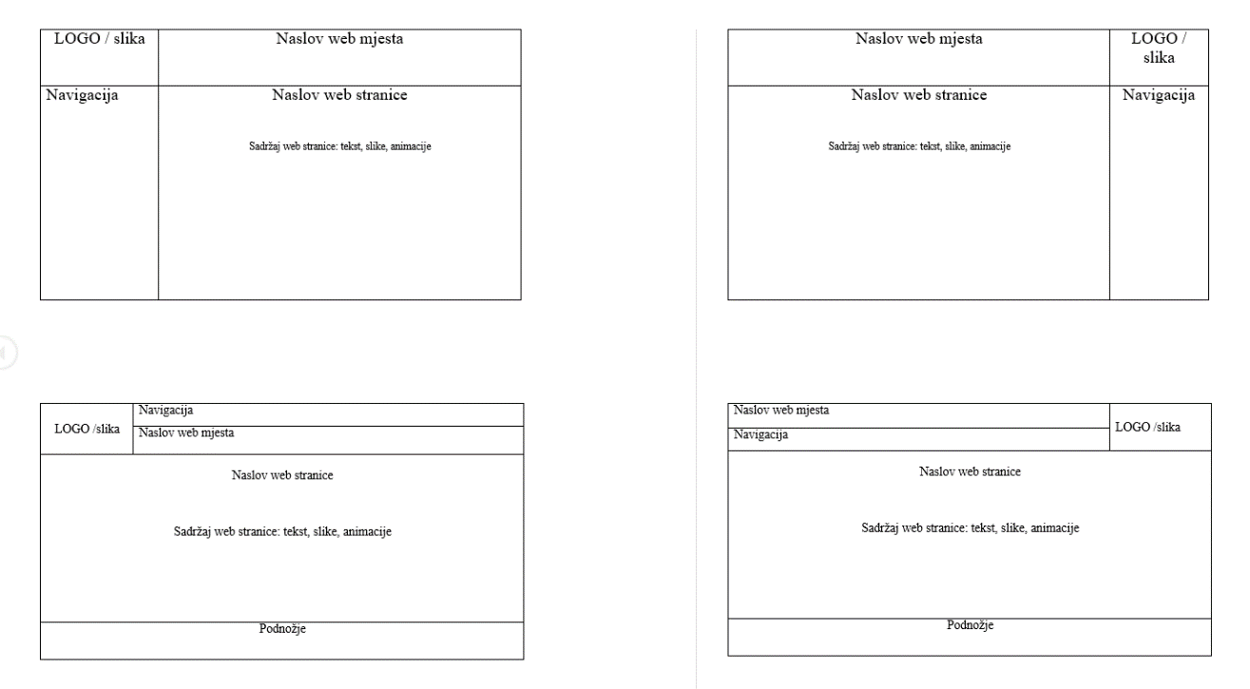
Planiranje razmještaja elemenata na svakoj stranici

Slide 11
Vrednovanje

